Slide 1
Matildas dag

Slide 2
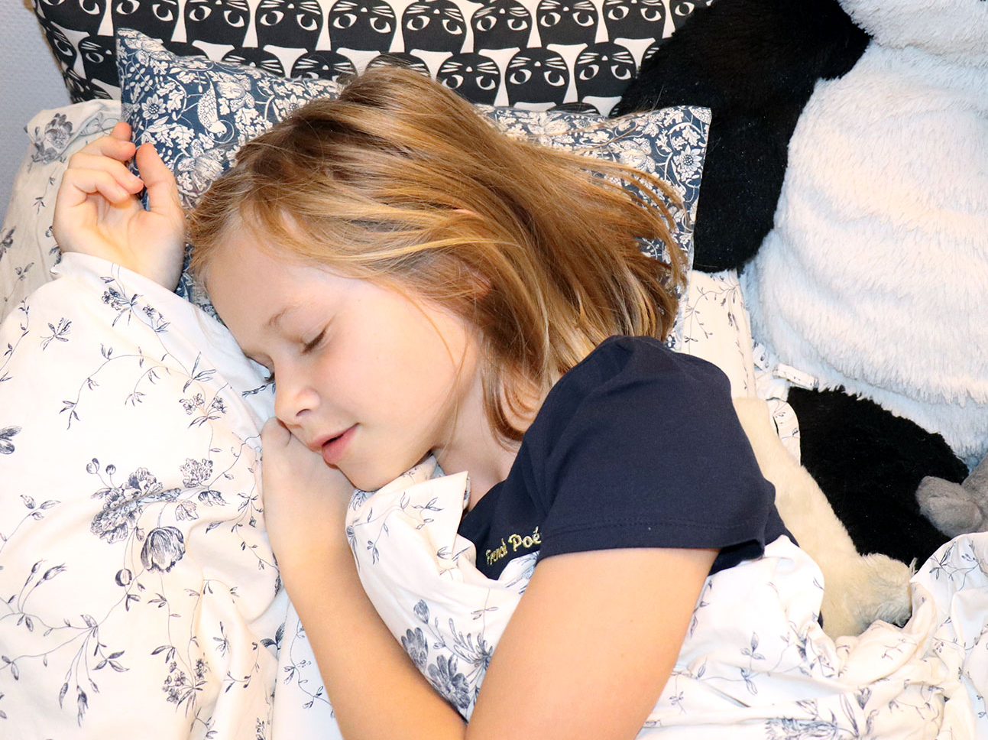
Hur vaknar du?
Jag vaknar klockan 7.30 på morgonen, när min mamma väcker mig.

Slide 3
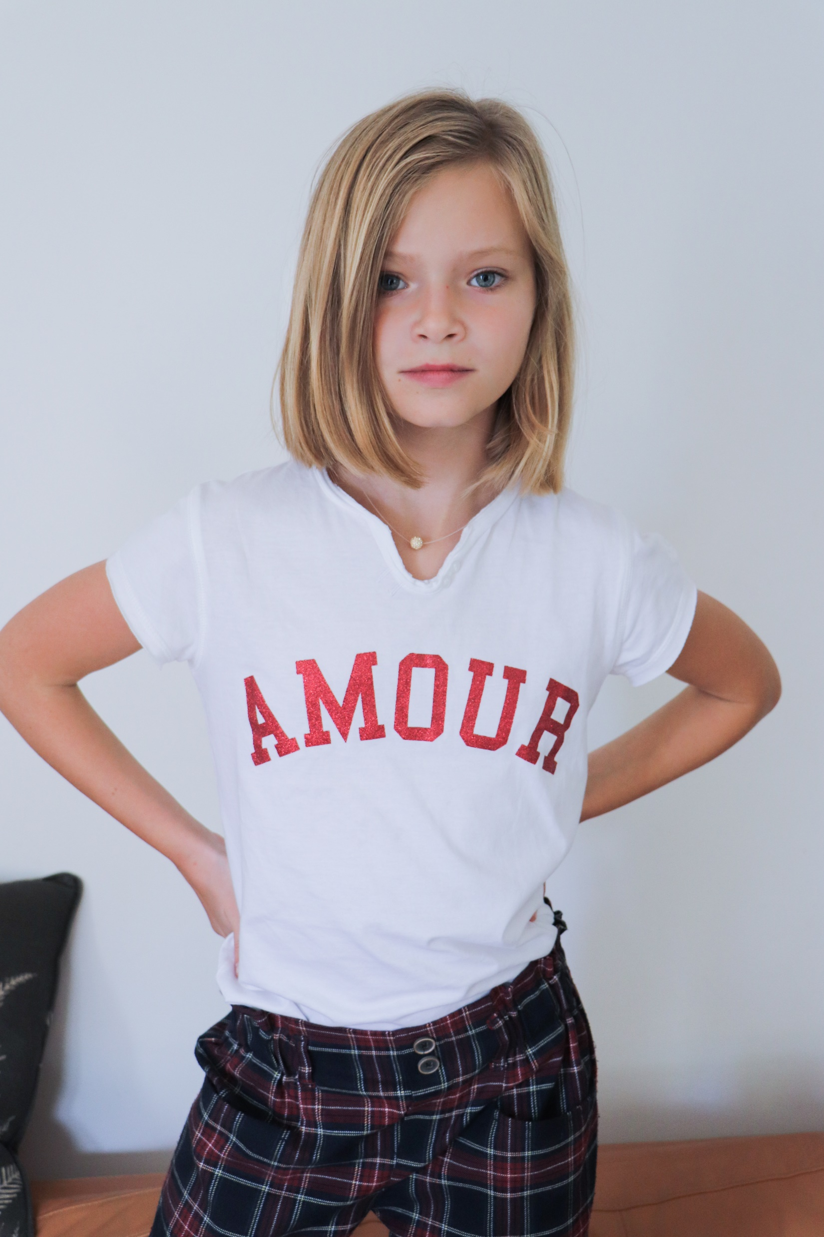
Vilka kläder väljer du?
Jag väljer vanliga kläder, som jag tycker är sköna att ha på sig och fina att se på.

Slide 4
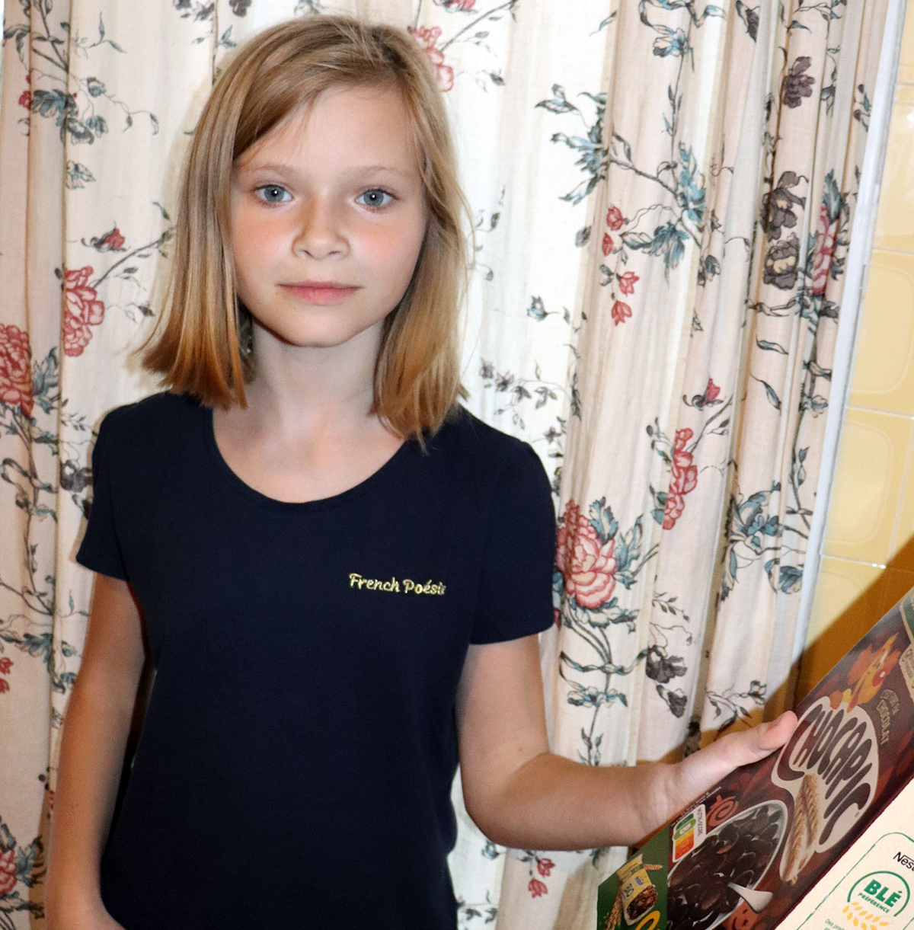
Vad äter du till frukost?
Jag äter flingor till frukost och ibland äter jag en croissant. Mina favorit-flingor är Chocapic.

Slide 5
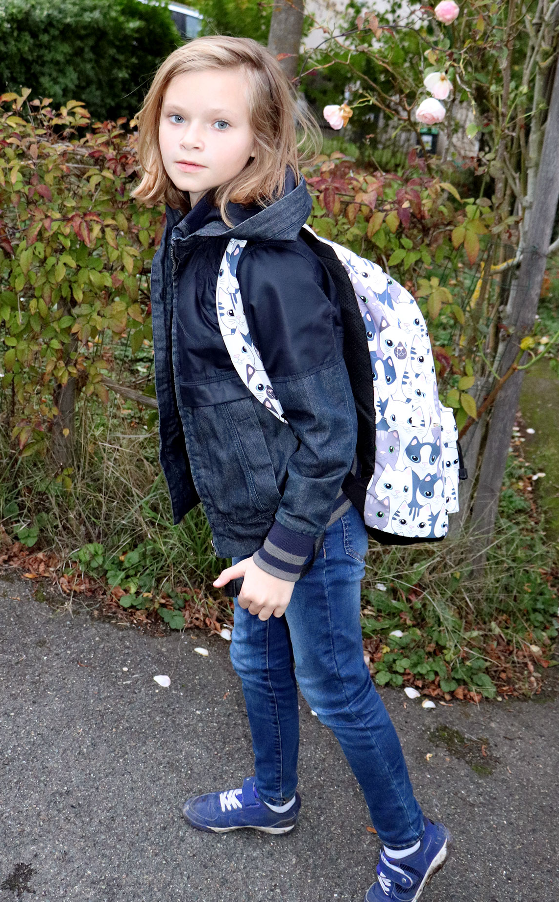
Hur tar du dig till skolan?
Jag går till skolan för att jag bor så nära.

Slide 6
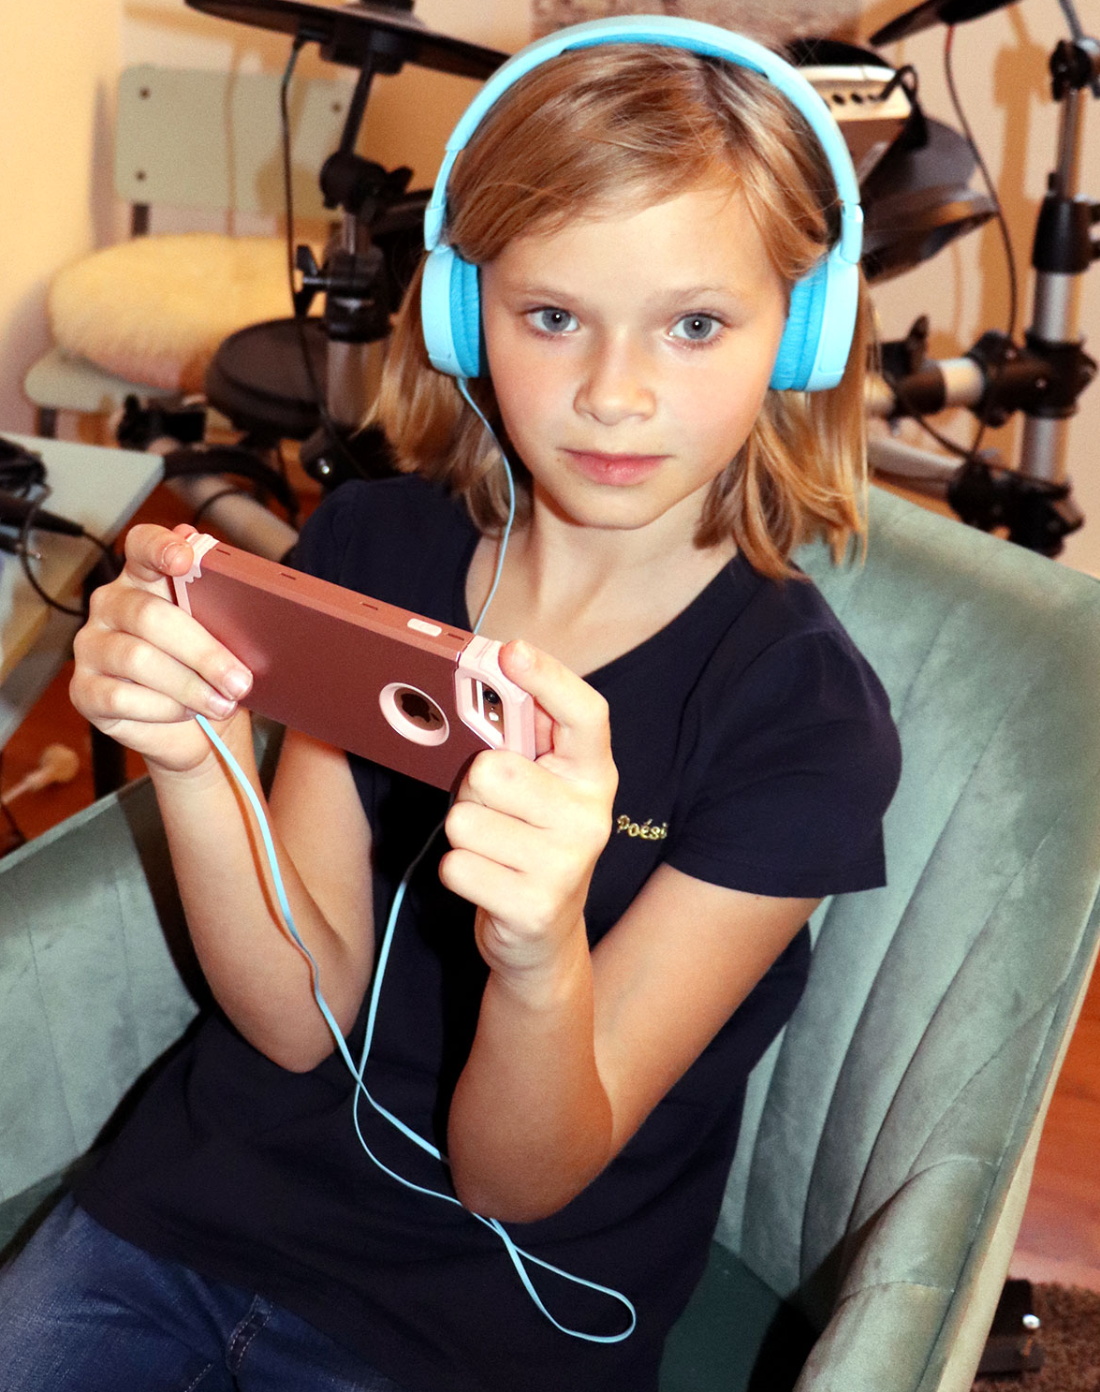
Vad gör du framför skärmen?
Jag tittar på YouTube-videos och skickar meddelanden till mina vänner.

Slide 7
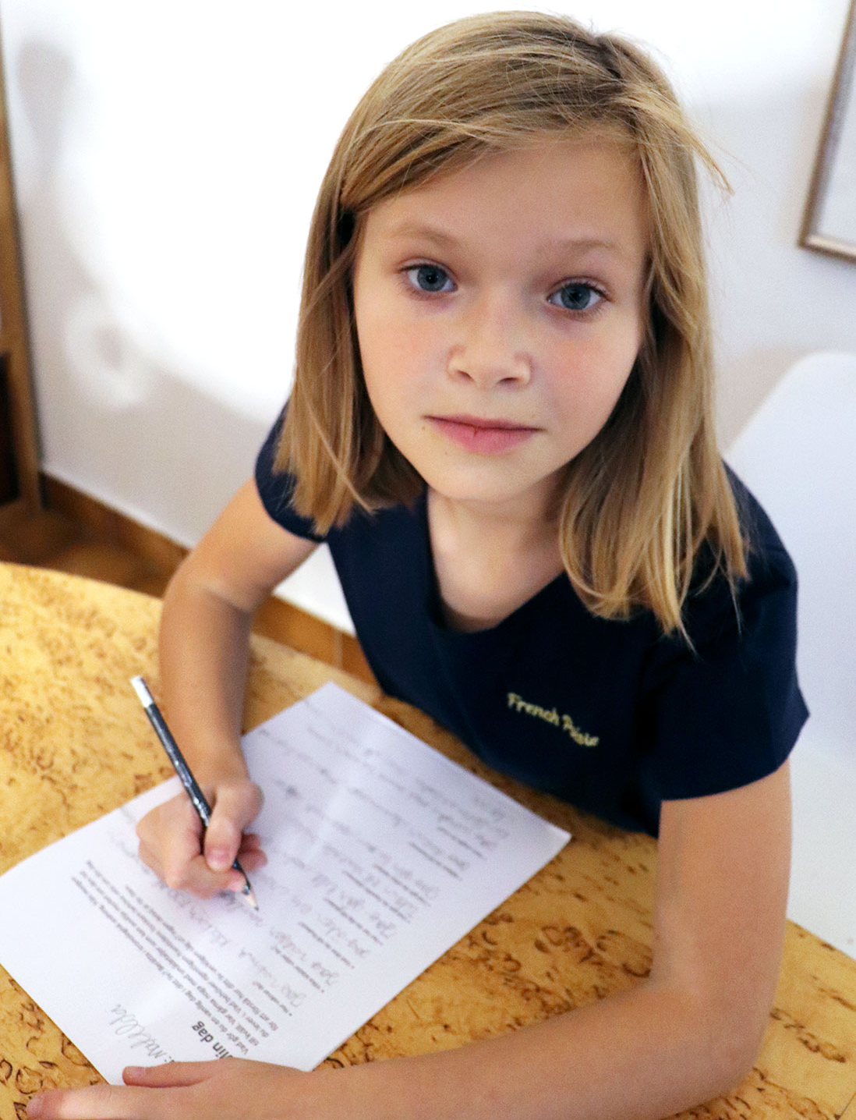
Vad gör du efter skolan?
Allra först gör jag läxan, sedan slappar jag. På onsdagar har jag ballet och på fredagar spelar jag tennis. På helgen är det fotbollsträning.

Slide 8
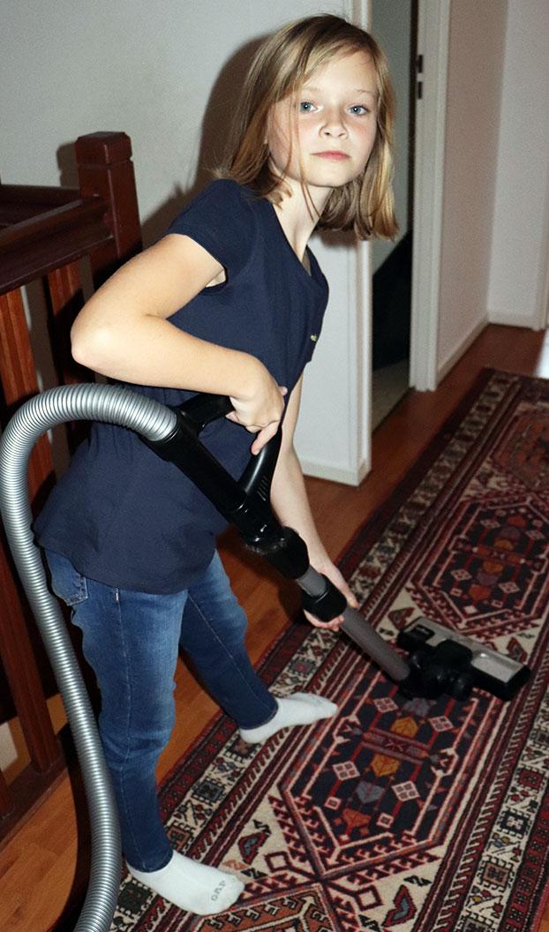
Hjälper du till hemma?
Jag brukar duka, dammsuga och moppa. Ibland lagar jag mat, till exempel pizza, kladdkaka och quiche.

Slide 9
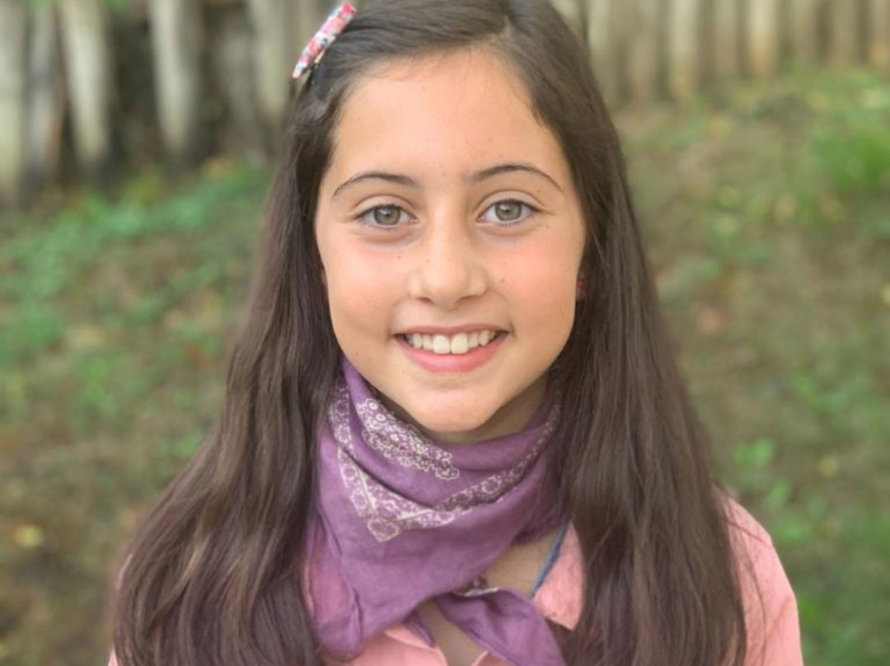
Vem umgås du med?
Jag umgås med mina vänner Emma Carlotta och Gulia. Vi går i samma franska klass.

